Slide 1
授課與評量
上課兩小時, 上機練習1小時
作業以壓縮檔寄E-mail 到 yungchen@gmail.com
上課相關 http://220.132.213.146/~jack/index.php
評量
  期末考(20%)
  期中考(30%)
  平時成績
    作業30%
    課堂表現20%

Slide 2
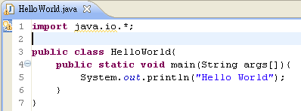
Java 程式的組成
執行這個method 後不需要回傳值
引入Java物件類別庫
method 的名字
程式執行時引入參數資料型態
程式主體
引入參數以陣列方式儲存
程式的method
物件名
指令以 ‘;’做結尾

Slide 3
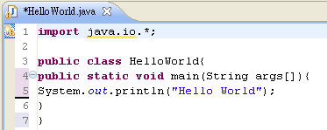
程式寫作風格
4個空白
4個空白

Slide 4
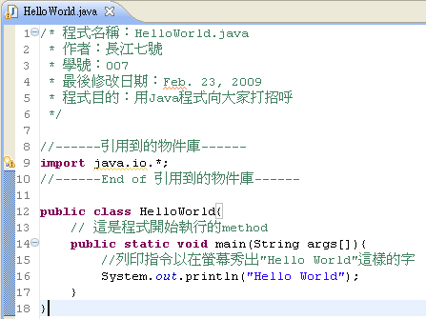
程式寫作風格 (Cont.)

Slide 5
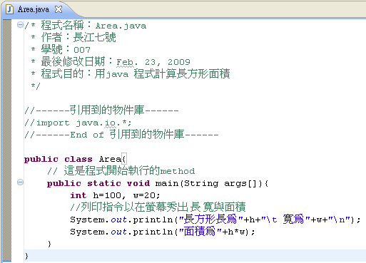

變數與基本資料型態
變數
variable
資料型態
Data type

Slide 6
變數與基本資料型態 (Cont.)
變數 (Variable)
  向記憶體要一塊空間以記錄資料，此空間的名字稱為變數，空間裡的值會依程式的進行而變動。
  舉例：需要2塊空間分別記錄長跟寬
    int h = 100;
    int w = 20;
或 int h=100, w=20;
或 int h, w;

Slide 7
變數與基本資料型態 (Cont.)
使用變數的要點
  在用到該變數前必須先 “宣告” 亦即先向作業系統註冊一塊空間
  差之毫厘失之千里– 大小寫不同代不同的變數
  名字好壞影響一生(變數的姓名學)
  從一而終+合適的註解 ➔ 影響程式的可讀性及效率

Slide 8
變數與基本資料型態 (Cont.)
變數的姓名學
  菜市場名易搞混
  太長的名字打起來很煩且易錯
  數字開頭的變數必掛
例： int a;
例： int theHeightOfSquare;
例： int 1Width;

Slide 9
變數與基本資料型態 (Cont.)
理想的變數命名法
  英文字母開頭後可接數字
  多個英文的縮寫(abbreviation)
  命名後加註解(comment)
例： int secKey1;
例： int secKey1; or int SecKey1;
例： int secKey1; //第1把加密私鑰

Slide 10
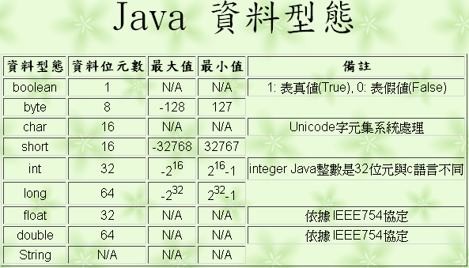
變數與基本資料型態 (Cont.)

Slide 11
運算子與運算式
運算子(Operator)
  = (assign)
複合運算子
  +=
  - =
Int imgWidth=512;
imgSize = imgWidth * imgWidth;
x += 7;
x = x + 7;
x -= 3;
x = x - 3;

Slide 12
運算子與運算式 (Cont.)
遞增/遞減
  x = x + 1;
  y = y – 1;
下列算式的結果一樣嗎?
  y = x++ -10;
  y = ++x -10;
x++;
x++;

Slide 13
運算子與運算式 (Cont.)
餘數運算
  int x = 11, y=7, z=0;
  z = x % y;
布林運算子
  z = x & y;
  z = x | y;
z = 4
00001011 ➔ x
& 00000111 ➔ y
00000011 ➔ z
00001011 ➔ x
| 00000111 ➔ y
00001111 ➔ z

Slide 14
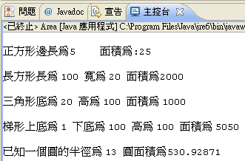
課堂練習
請寫一支程式可以得到下列結果
  建議將所有寫過的程式收集起來

